Slide 1
Безопасность
школьников
в интернете.
Учитель начальных классов
ГБОУ НОШ 615
города Санкт – Петербурга
Лебедева Юлия Николаевна

Slide 2
Интернет - всемирная система объединённых компьютерных сетей для хранения и передачи информации. Часто упоминается как Всемирная сеть и Глобальная сеть, а также просто Сеть.

Slide 3
Среднесуточная аудитория Российского Интернета (Рунета) достигла 52,2 млн человек, что составляет 45% населения.
Ежедневная детская аудитория Рунета: 13-16 лет;
самые "любимые" детьми ресурсы - социальные сети (78%); в них проводится до 60 минут в день.
Средний возраст начала самостоятельной работы в Сети - 10 лет и сегодня наблюдается тенденция к снижению возраста до 9 лет;
30% несовершеннолетних проводят в Сети более 3 часов в день (при норме 2 часа в неделю!)

Slide 4
Сегодня мы с вами остановимся на особенно важной проблеме современных школьников.

Slide 5
Зависимость от сети Интернет.

Slide 6
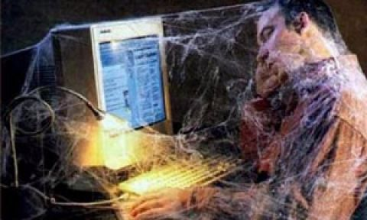
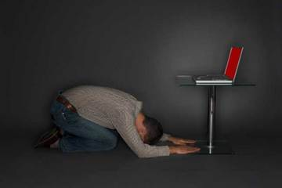
Интернет-зависимость – это навязчивая потребность в использовании
Интернета.

Slide 7
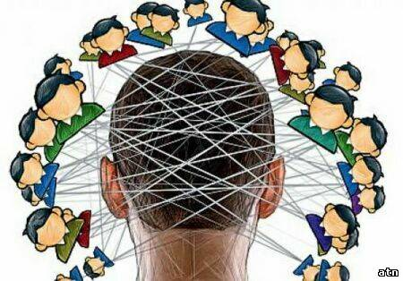
Существует
5 типов
Интернет-зависимости:

Slide 8
бесконечный веб-серфинг
постоянные «путешествия» по Интернету с целью поиска информации;

Slide 9
пристрастие к виртуальному общению и виртуальным знакомствам,
характеризуется большими объёмами переписки, постоянным участием в чатах, форумах, избыточностью знакомых и друзей из Интернета;

Slide 10
игровая зависимость
навязчивое увлечение сетевыми играми;

Slide 11
навязчивая финансовая потребность
игра по сети в азартные игры, ненужные покупки в интернет-магазинах.

Slide 12
киберсексуальная зависимость
навязчивое влечение к посещению порносайтов.

Slide 13
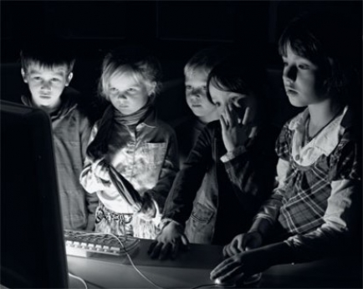
Интернет-зависимость характеризуется сильным желанием ребенка быть в сети, что приводит к нежеланию проводить время с семьей и друзьями, спать, посещать и делать уроки.

Slide 14
Дети опережают взрослых по количеству времени, которое они проводят в Интернете.
В возрасте между 8 и 13 годами дети составляют половину общего числа пользователей Интернета.

Slide 15
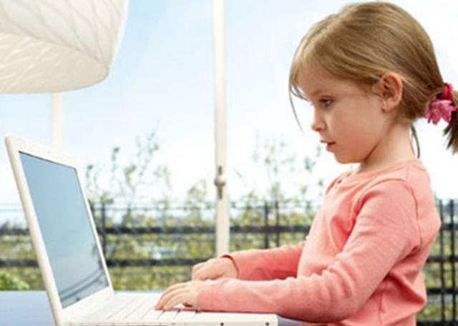
Что 5-6-летние могут делать в интернете?
Дети могут быть очень способными в играх, выполнении команд на компьютере и работе с мышью. Однако они сильно зависят от взрослых при поиске сайтов, интерпретации информации из интернета или отправке электронной почты.

Slide 16
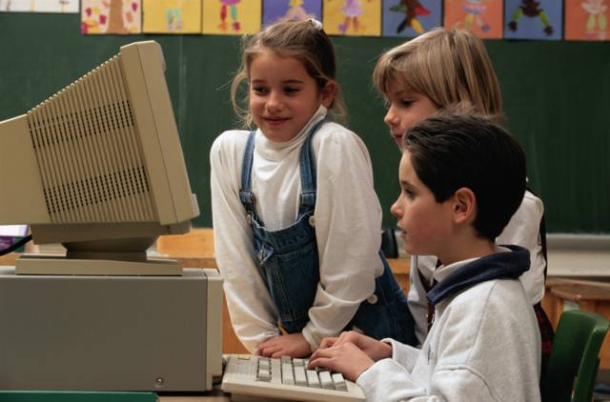
Что 7-8-летние делают в Интернете?
Дети этого возраста любят путешествовать по интернету и играть в сетевые игры. Возможно, они используют электронную почту и могут также заходить на сайты и чаты.

Slide 17
Что 9-12-летние делают в интернете?
Дети этого возраста используют интернет для разработки школьных проектов. Кроме того, они загружают музыку, пользуются электронной почтой, играют в игры и заходят на фанатские сайты своих кумиров. Их любимый способ общения - мгновенный обмен сообщениями.

Slide 18
Что подростки делают в интернете?
Они скачивают музыку, пользуются электронной почтой, службами мгновенного обмена сообщениями и играют. Кроме того, подростки активно используют поисковые машины. В этом возрасте Интернет становится частью социальной жизни детей: в Интернете они знакомятся и проводят время, ищут информацию, связанную с учебой или увлечениями. В этом возрасте дети, как правило, проходят через период низкой самооценки, ищут поддержку у друзей и неохотно слушают родителей.

Slide 19
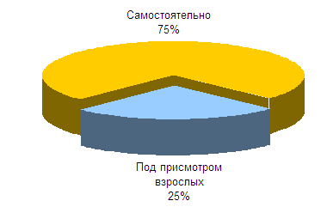
Статистика указывает на почти девятимиллионную детскую аудиторию Интернета, причем учтены только дети младше 14 лет. Из них, три четверти пользуются Интернет ресурсами без контроля со стороны родителей.

Slide 20
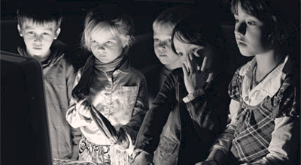
Какие же опасности ждут школьника в сети?
Сайты порнографической направленности;
Сайты, разжигающие национальную рознь и расовое неприятие.
Депрессивные молодежные течения.
Наркотики.
Сайты знакомств.
Секты.
Вредоносные программы
Кибермошенничество
Киберпреследования

Slide 21
Порнография - опасна избыточной информацией и грубым, часто извращенным, натурализмом. Мешает развитию естественных
эмоциональных привязанностей.

Slide 22
Агрессивные кадры - ребенок может поверить, что шрамы лучшее украшение, а суицид – всего лишь способ избавления от проблем.

Slide 23
Наркотики - Интернет пестрит новостями о “пользе” употребления марихуаны рецептами и советами изготовления “зелья”.

Slide 24
Сайты знакомств, социальные сети, блоги и чаты - виртуальное общение разрушает способность к общению реальному, “убивает” коммуникативные навыки,
которые мы невольно приобретаем с самого раннего детства.

Slide 25
Секты - виртуальный собеседник не схватит за руку, но ему вполне по силам “проникнуть в мысли” и повлиять на взгляды на мир.

Slide 26
Экстремизм, национализм, фашизм –
все широкие возможности Интернета
используются
представителями экстремистских группировок.

Slide 27
В ходе проведения онлайн опроса выяснилось,
что лишь 48% детей – пользователей сети (до 14 лет) не заходили на ресурсы и не просматривали страницы с нежелательным или запрещенным содержимым.

Slide 28
Остальная статистическая картина выглядит следующим образом (по полученным данным):

Slide 29
39% опрошенных детей признались, что посещали ресурсы на «взрослую тематику»,

Slide 30
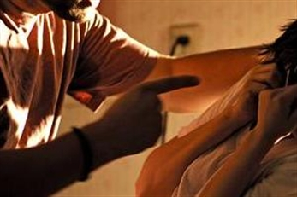
19% интересовались в сети сценами насилия.

Slide 31
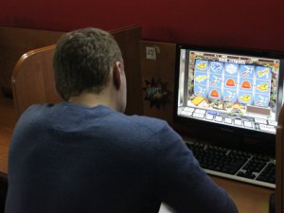
Страницы, посвящённые каким-либо азартным играм, посещали более
15 % юных Интернет пользователей.

Slide 32
Около 14% детей интересовались в сети способами изготовления или добычи наркотических веществ.

Slide 33
11% пользователей из числа детской аудитории посещали различные экстремистские, сектовые или националистические ресурсы.

Slide 34
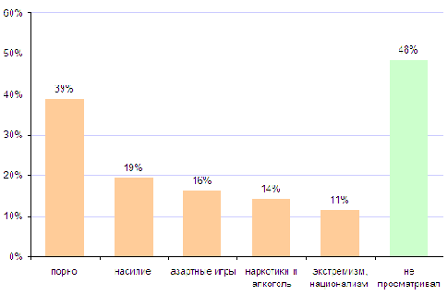

Slide 35
Приведенные цифры показывают, насколько серьезна опасность, связанная с пребыванием детей в Интернете, поэтому названная проблема ждет немедленного вмешательства, активных действий и благополучного решения.

Slide 36
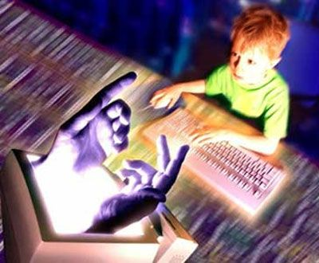
44 % детей, регулярно использующих Интернет, хоть один раз подвергались сексуальным домогательствам при виртуальном общении.

Slide 37
14.5 % детей назначали встречи с незнакомцами через Интернет.
10 % из них ходили на встречи в одиночку,
а 7 % никому не сообщили, что с кем-то встречаются.

Slide 38
Как узнать, не стал ли ваш ребенок потенциальной целью преступника?
Приведенные ниже признаки могут означать, что на вашего ребенка обратил внимание злоумышленник.

Slide 39
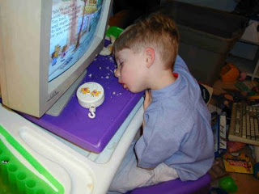
Ваш ребенок проводит много времени в интернете. Большинство детей, преследуемых интернет-преступниками, проводят большое количество времени в Сети, особенно в чатах; подчас закрывают дверь в свою комнату и скрывают, чем они занимаются во время работы на компьютере.

Slide 40
В семейном компьютере появились порнографические материалы.
Вы должны отдавать себе отчет в том, что ваш ребенок может прятать порнографические файлы на дисках, особенно если другие члены семьи тоже пользуются компьютером.

Slide 41
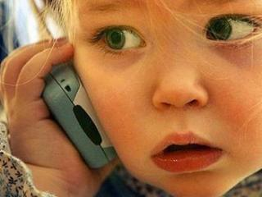
Вашему ребенку звонят люди, которых вы не знаете, или он сам звонит по номерам (иногда в другие города), которые вам не знакомы.

Slide 42
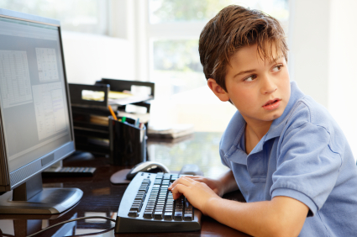
Ваш ребенок сторонится семьи и друзей и быстро выключает монитор компьютера или переключается на другое «окно», если в комнату входит взрослый. Интернет-преступники усердно вбивают клин между детьми и их семьями и часто преувеличивают небольшие неприятности в отношениях ребенка с близкими.

Slide 43
Ваш ребенок использует чью-то чужую учетную запись для выхода в интернет. Иногда преступники предоставляют своим жертвам учетную запись, чтобы иметь возможность с ними общаться.

Slide 44
Что делать, если ваш ребенок стал потенциальной целью преступника?
Вот некоторые способы, чтобы предотвратить возможную опасность:

Slide 45
1. Компьютер должен находиться в зале или общей комнате, а не в комнате ребенка.
2. Компьютер должен использоваться для изучения.
3. Будьте осведомлены о том, как ваш ребенок использует компьютер.

Slide 46
4. Приобретите программу, которая будет блокировать нежелательные сайты для «взрослых».
5. Педофилы использую подростковые чаты, чтобы найти там детей. Не разрешайте вашему ребенку вводить какую-либо персональную информацию в чатах. Чаты позволяют общаться один на один. Не разрешайте своим детям участвовать в таких беседах.

Slide 47
6. Убедитесь, что ваш ребенок рассказывает обо всем необычном, что он увидел в Интернете и, конечно, что он никогда не отвечает грубо или оскорбительно по электронной почте.
7. Убедитесь, что ваш ребенок знает о том, что очень опасно встречаться в реальности с теми людьми, с которыми они разговаривают в Интернете.

Slide 48
8. Не позволяйте своему ребенку посылать или получать картинки по Интернету от тех людей, с кем вы лично не знакомы.
9. Не позволяйте вашему ребенку использовать Интернет поздно ночью.

Slide 49
10. Установить некоторые ограничения для самостоятельного выхода в Интернет. Обсудите это с детьми, чтобы они понимали необходимость подобных запретов.

Slide 50
11. Расскажите своим детям об опасностях, существующих в Интернете, и научите правильно выходить из неприятных ситуаций.

Slide 51
12. Регулярно повышайте уровень компьютерной грамотности, чтобы знать, как обеспечить безопасность детей.

Slide 52
скачайте с сайта www.icensor.ru и установите на домашнем компьютере
программу
«Интернет Цензор»

Slide 53
Вам понадобится лишь пара минут на то, чтобы разрешить доступ к той или иной страничке. С другой стороны, если тот или иной «открытый» сайт покажется вам вредным для ребенка, запретить доступ к нему тоже не составит труда.

Slide 54
Воспользуйтесь полнофункциональной
поисковой системой для школьников - Школьный Яндекс.

Slide 55
Обратитесь на линию помощи
«Дети онлайн». Эксперты помогут решить проблему, а также проконсультируют по вопросу безопасного использования детьми мобильной связи и Интернет; Позвоните по телефону 8−800−25−000−15 (звонок по России бесплатный, прием звонков осуществляется по рабочим дням с 9−00 до 18−00).

Slide 56
Подробнее о Линии помощи вы можете узнать на сайте http://detionline.com

Slide 57
Заключение
Контролируйте деятельность детей в Интернете с помощью современных программ. Они помогут отфильтровать вредное содержимое, выяснить, какие сайты посещает ребенок и что он делает на них. В России около 8 миллионов пользователей глобальной сети — дети. Они могут играть, знакомиться, познавать мир... Но в отличие от взрослых, в виртуальном мире они не чувствуют опасности. Наша обязанность — защитить их, сделать Интернет максимально безопасным. Эта цель осуществима, если родители осознают свое главенство в обеспечении безопасности детей.

Slide 59
Спасибо за внимание!

